Slide 1
우울증 상담 노하우 및 기법 적용
아주대학교 심리학과 박정수
2026. 4. 12
임상우울증 학회
서울아산병원 연구원 지하 대강당

Slide 2
목차
왜 우울증 상담이 중요한가
초진, 짧은 외래 평가/ BATHE
우울증 면담과 증상
상담 노하우: 공감, 명료화, 정상화/ 행동 활성화 적용/ 자살 위험 평가와 대응/ 문제해결과 공유 의사 결정
사례 기법 적용하기

Slide 3
왜 우울증 상담이 중요한가
우울증은 일차의료에서 매우 흔하게 볼 수 있음
많은 환자가 불면, 피로, 통증, 소화불량, 만성질환 악화 등으로 방문
검사를 해서 이상이 없는데도 계속 아프다고 호소한다면 ‘마음의 신호’ 가 아닌지 질문해 보기
예) “ 검사상 이상은 없으신데 몸이 이렇게 힘드시니 마음도 참 지치시겠어요. 요즘 기분은 좀 어떠신가요?“
선별 ➔ 평가와 치료 연결
자살 위험 확인 (U.S. Preventive Service Task Force, 2023)
“특별한 경우에만” 이 아니라, 우울증 환자에서 직접 확인해야 하는 주제임

Slide 4
초진, 짧은 외래 평가
외래에서 우선 확인할 5가지
증상: 우울감, 흥미저하, 수면, 식욕, 피로감, 집중력 저하, 죄책감 등 (PHQ-2, PHQ-9 등으로)
“ 최근 기분이 많이 가라앉거나 희망이 없다고 느끼신 적이 많았나요?”
“예전보다 즐거움이나 흥미가 많이 줄었나요?”
기능 저하: 이전에 하던 일, 가사, 대인관계, 자기관리 등을 수행하는 데 지장
- “일이나 사람 만나는 데에도 영향을 주고 있나요?”
위험 파악: 자살사고, 자살계획, 과거 자살 시도
감별: 음주, 약물, 빈혈, 갑상선 등 다양한 신체질환
조증/ 경조증 가능성 확인
- “평소와 다르게 잠을 거의 안 자도 괜찮고 지나치게 들뜨는 시기가 있었나요?”

Slide 5
초진, 짧은 외래 평가
PHQ-2, PHQ-9, CES-D 등으로 선별 평가
PHQ-2
지난 2주 동안 다음과 같은 문제들로 얼마나 자주 방해를 받았는지 체크
기분이 가라앉는 느낌, 우울감 혹은 절망감
일을 하는 것에 대한 흥미나 재미가 거의 없음
전혀 없음(0점), 며칠 동안 (1점), 일주일 이상 (2점), 거의 매일 (3점)
총점은 0~6점, cutoff = 3점 이상일 때 우울증 가능성이 높은 것으로 간주해 PHQ-9 검사를 권장

Slide 6
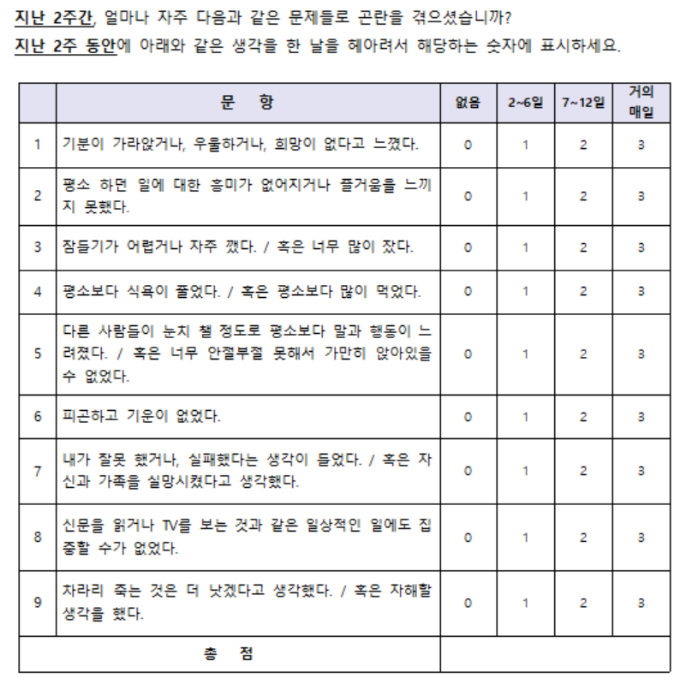
초진, 짧은 외래 평가
PHQ-2, PHQ-9, CES-D 등으로 선별 평가
PHQ-9
- 5 ~ 9점: 가벼운 우울
- 10 ~ 19점: 중간 정도 우울
- 20 ~ 27점: 심한 우울

Slide 7
초진, 짧은 외래 평가
2. BATHE 기법 : 질문 4개+ 공감
: 일차진료 시간(10-15분) 에 맞춰 설계된 짧은 심리적 면담 틀로, 환자 현재 삶의 맥락(background), 그 상황에 대한 정서(affect), 가장 힘든 점(trouble), 현재 대처 방식(handling)을 간단히 질문해서 탐색한 후, 마지막으로 공감(empathy)을 표현
: 배경을 오래 탐색하지 않고, 감정으로 빨리 넘어가며, 가장 힘든 점을 한 번 더 물어봐서 핵심 고통 지점을 명료화함. 이후 지금 어떻게 버티고 있는지를 질문하고, 소소한 대처라도 존중해 준 뒤, 공감을 하면서 마무리함
: 전체 과정이 숙달될 경우 1분 내에도 시행 가능할 정로도 간단하지만, 환자는 내 이야기를 진심으로 들어주고 있다고 느껴서 치료적 동맹 형성, 자기 대처 능력 강화에도 도움이 됨

Slide 8
초진, 짧은 외래 평가
2. BATHE 기법 : 질문 4개+ 공감
B – Background
“어떤 일이 있었는지 말씀해 주세요/요즘 OO님 삶에서 어떤 일들이 있으셨나요/어떤 일들이 가장 크게 자리 잡고 있나요?” ; (재진 시) “지난 번 방문 이후에 어떤 일이 있었는지 말씀해 주세요.”
A -- Affect
“ 그 일에 대해 어떤 감정이 드시나요/ 그 때 기분이 어떠셨나요?”
T -- Trouble
“ 그 중에서 가장 힘든 것은 무엇인가요/제일 힘들게 느껴지는 부분은 어떤 건가요?”
H – Handling
“지금은 그 상황을 어떻게 견디고, 버티고 계신가요/ 그 문제를 어떻게 처리했나요?”
E – Empathy
“정말 많이 힘드셨겠어요. 그 정도로 버티신 것만 해도 대단하십니다. 누구라도 그런 상황에서는 어려웠을 겁니다”

Slide 9
초진, 짧은 외래 평가 – BATHE 적용
F/45
만성 요통과 피로감으로 6개월째 반복 내원
최근 수면장애, 식욕저하, 의욕 저하를 호소하며 “사는게 재미없다” 고 함
PHQ-9 = 15점 (중등도-중증 경계). 우울증 진단 및 약물 치료 논의 전 BATHE 시도
B – Background “요즘 어떤 일들이 가장 힘들게 하나요?“ - “일도 많고 집에 가면 애들 챙기고 나면 그냥 지쳐요. 몇 달째 계속 이런 생활이에요.”
A -- Affect “ 그렇게 지내시면서, 마음 속에서는 주로 어떤 감정이 많이 올라오나요?” – “ 그냥 허무하고 답답하고, 가끔은 아무 의미가 없다는 생각이 들어요.”
T -- Trouble “ 말씀하신 것들 중에서 ‘이게 제일 힘들다‘ 싶은 건 어떤 부분인가요?” – “ 예전에는 그래도 뭘 하면 재미라도 있었는데, 요즘은 애들하고 있어도 기쁘지 않다는 게 제일 무서워요.”
H – Handling “그런 마음을 안고도 여기까지 버텨오신 거 잖아요. 지금은 어떻게 버티고 계신가요?” -- ＂일단 그냥 참고 일하고, 집에 와서는 누워만 있어요. 남편한테도 제대로 말은 못 하고요.”
E – Empathy “그렇게 몇 달은 버티신 게 정말 쉽지 않았을 것 같아요. 그래도 일도 하고, 아이들도 돌보고 계신 게 정말 대단하다고 느껴집니다”

Slide 10
우울증 면담과 증상
첫 면담
경한 우울 환자
자발적으로 이야기함. 자신의 감정적 고통을 이야기 하거나 과거 좋았던 상태에 대한 이야기로 시작함.
건강하고 좋았던 상태에 대해 탐색하기 전에 현재 우울 상태에 대한 이야기를 충분히 이끌어낸 후에 우울해지기 전에는 어땠는지, 예전에는 어땠는지 질문
짧은 대답, 혹은 반응이 없고, 철수된 우울 환자
증상과 생활에 대한 지속적으로 질문을 하면, 환자가 더 거리감을 느끼게 할 수 있음
“말씀하시기가 굉장히 힘드신가봐요.” 라고 하면서 환자의 주의를 끌어볼 것.
때로는 침묵이 도움이 될 수도 있지만, 우울한 환자는 침묵을 무관심, 불만, 좌절로 받아들일 수 있음

Slide 11
우울증 면담과 증상
환자가 마음을 열게 만드는 대화는 조언보다 이해, 정리
바로 해결책을 제시하기 보다 현재 상태를 구조화해 줌
환자의 문제를 의지 부족이 아니라 우울의 영향임을 전달
한 문장으로 현재 상태를 명료하게 요약
예시 표현
“많이 버텨오신 것 같습니다.”
“게으르신 것이 아니라, 우울 때문에 에너지가 떨어진 상태로 보입니다.”

Slide 12
우울증 면담과 증상
증상 탐색 시…
임상가의 주도적인 역할 필요
환자의 느려진 시간 감각을 수용: 환자가 말을 잇지 못하거나 이야기의 갈피를 찾지 못할 경우, 지금까지 이야기를 정리해 준 후, 더 느린 속도로 면담을 이어가도록 함
눈물을 흘리는 경우에는 기다려주어야 함. 애써 눈물을 참는 경우 이를 언급하면서 자신의 감정을 받아들이도록 격려
예) “울고 계시는 군요.” , “울지 않으려고 애쓰시고 계신가요?”
이미 다른 사람들과 의존적인 관계인 경우가 많고 관계의 붕괴가 우울증상의 흔한 유발 인자인 경우가 많아서, 면담 초기에 이에 대해 탐색하는 것이 유용함
예) “당신의 삶/생활에서 가장 중요한 사람이 누구인가요?”

Slide 13
우울증 면담과 증상
신체적 증상
수면 문제: 불면증 혹은 과다 수면
예) “밤새 깨어있어요.” → “잠들기 어려운가요? 자다가 깨는 건가요?” → “잠들기가 어려워요. 매일 새벽 3시에 깨요. 계속 누워있지만, 다시 잠들지 못해요.” → “누워서 잠이 안 오면 어떤 생각이 드세요?” → “일에 대해 걱정을 해요. 상황이 얼마나 안 좋은지. 제가 가족들을 힘들게 하는 건 아닌지…“ → “다시 잠들기 위해서 어떤 노력을 하시나요? “ → “술을 한 잔 해요. 술을 너무 마시진 않는지 걱정도 됩니다.” → → →
식욕 변화: 식욕부진 혹은 과식
에너지 부족: 지속적인 피로감, 일상 활동에 대한 에너지 부족
예) “집안 일 하나 끝내는 것도 온종일이 걸려요.”

Slide 14
우울증 면담과 증상
신체적 증상
자신의 신체적 증상을 심리적인 문제와 연결시키지 못하는 경우가 많으며, 질문을 받기 전까지 신체 기능상 변화가 있다는 사실도 깨닫지 못할 수 있음
신체적 증상을 심각한 신체 질병으로 걱정, 집착할 수 있음
임상가는 신체적 증상에 대해 질문을 한 후, 이에 대해 언급을 하고 안심을 시켜줘야 함
“그런 증상은 사람이 우울해졌을 때 흔히 나타나는 것들입니다.”, “예전과 같은 상태가 되면 그런 증상들도 곧 좋아지게 됩니다.”

Slide 15
우울증 면담과 증상
정신적 증상
감정: 지속적인 슬픔, 무기력, 흥미 상실, 절망감
예) “최근 계속 우울했어요. 아침에 일어나기가 너무 힘들었어요. 모든 게 의미가 없어요”
사고: 집중력 저하, 결정 장애, 자살 사고 및 자살에 대한 과도한 생각
예) “머리 속이 너무 복잡해요. 집중하기가 정말 어렵고, 결정을 내리는 것도 힘들어요.”
행동: 평소 즐겨하던 활동에서 흥미 상실, 사회적 철수
예) “친구 만나는 것도 피하고, 취미 생활도 안 해요.”

Slide 16
우울증 면담과 증상
유발인자에 대한 적극적인 질문 필요
방어적인 태도
적극적으로 감추려는 증상, 행동이 있을 수 있음 (예, 공격성)
예) 이혼 후 우울한 남성이 자신의 기분, 불면, 식욕 저하를 상세히 설명. 몇 회기가 지나서야 이혼 사유가 자신의 분노 폭발이라고 이야기하고 자책하기 시작
자기 (과거) 탐색에 무관심
에너지 부족. 자신을 탐색할수록 스스로 부적절하고 무가치하다는 느낌이 더 확실해지기 때문
환자의 이야기에서 경험과 증상의 시간적 연결 고리를 찾기
예) “나는 우울할 이유가 하나도 없어요. 걱정거리가 없거든요.” 면담 중에 딸이 최근 결혼을 해서 한국을 떠났고, 우울해지기 바로 전에 새 집으로 이사를 왔었다는 사실을 알게 됨 “딸이 떠난 뒤에 외로워지신 것 같네요.”

Slide 17
상담 노하우 1: 공감, 명료화, 정상화
공감 (empathy: feeling that you understand and share another person’s experiences and emotions)
“많이 힘드셨겠네요.”
동감이 아님 (sympathy: feeling that you care about and are sorry about someone else’s trouble, grief, misfortune, etc.)
타고나는 능력 vs. 훈련되는 능력
진실성, 자발성, 정확성
주의를 기울여 관심을 보이고, 적절한 질문 하기 (Othmer & Othmer, 2002)
예) “ 요즘 정말 피곤해요. 아무것도 하기 싫고, 침대에서 일어나는 것조차 힘들어요.”
예) “제 아이 사진 좀 보실래요?”

Slide 18
상담 노하우 1: 공감, 명료화, 정상화
명료화
“기분이 저하되고 일상생활을 수행하기도 어려워지셨네요.”
정상화: 환자의 증상과 반응을 가볍게 여기는 것이 아니라 이해 가능함을 전달.
“이런 상태에서 의욕이 떨어지는 것은 이상한 일이 아닙니다. 자연스러운 반응입니다”
피해야 할 표현
“다들 힘들어요. 안 힘든 사람이 어디 있어요.”
“좋게 생각하세요. 그만하면 괜찮은 거 아닌가요.”
너무 빨리 “~하면 괜찮아질 겁니다.” 라고 이야기하는 것

Slide 19
상담 노하우 2: 행동 활성화 적용
핵심 원리
우울할수록 활동이 줄고, 활동이 줄어들수록 보상이 감소하며 더 우울해짐
“기분이 나아지면 움직이겠다.” => “조금이라도 움직여야 기분을 끌어올릴 수 있다.”
행동 목표 설정 원칙
작고 , 구체적으로, 반복이 가능한, 확인이 가능한 목표 설정
예시 과제
하루 10분 햇볕 쬐며 걷기
아침에 커튼 열기
씻고 옷 갈아입기
한 명에게 문자 보내기
예시 표현
“잘하는 것이 목표가 아니라 그냥 시작하는 것이 목표입니다.”
“기분이 좋아져야 움직이는 것이 아니라, 조금 움직이면서 기분 변화가 따라오게 하는 것입니다.”

Slide 20
상담 노하우 3: 자살 위험 평가와 대응
반드시 직접 질문하기
“죽고 싶다는 생각이 든 적이 있었나요?”
“ 그 생각이 스쳐 가는 정도인지, 실제 계획까지 간 적이 있었는지 여쭙겠습니다.”
“과거에 실제로 시도한 적이 있었나요?”
위의 질문에 그렇다고 응답할 경우
급성 위험도, 계획 유무, 자살 수단 접근성, 지지 체계와 보호 요인 등 확인
급성 위험 상태로 판단되면, 정신건강의학과 의뢰, 보호자 연락 등
빠른 재방문과 재평가
자살 사고에 대해 논의하는 것은 환자가 자살하고 싶은 마음에 대한 통찰을 갖게 하며, 자살 충동을 억제하는 데 가장 효과적인 수단이 됨
자살 사고가 있는 상태에서 임상가를 만나는 환자들은 실제 자살에 대해 양가적인 감정, 자신의 행동을 통제하려고 애를 쓰고 있음

Slide 21
상담 노하우 4: 문제해결과 공유의사결정
문제 해결
문제를 한꺼번에 다루지 않기
가장 힘든 문제 1개를 정하고, 이번 주에 가능한 행동 1개를 정하기
공유 의사 결정
치료는 약만이 아니기 때문에 환자의 선호와 과거 경험을 함께 살펴봄
상담적 개입, 생활 리듬 조정, 약물치료, 심리치료 연계를 함께 논의함
예시 표현
“힘드신 문제가 여러 가지 인데, 오늘은 그 중 하나만 정해보겠습니다.”
“이번 주에 실제로 해볼 수 있는 가장 작은 행동은 무엇일까요?”
“치료는 약만 있는 것이 아니라 여러 가지 방법이 있으니 같이 정해볼까요?”
상담은 설득이 아니라, 치료를 함께 결정하는 과정

Slide 22
사례 기법 적용해 보기
F/ 52
병력: 당뇨 및 고혈압 치료 중
주호소: 최근 2개월 간 불편, 피로, 짜증, 식욕저하, 의욕 저하
“최근 몸이 너무 무겁고 사는 재미가 없어요.”
“죽고 싶다는 생각이 스칠 때가 있지만 계획은 없어요.”
스트레스
배우자와 갈등, 노모 돌봄 부담
PHQ-9: 17점

Slide 23
Take-home message
우울증 상담은 평가와 공감, 위험 확인, 치료 연결을 포함하는 임상적 개입
짧은 외래 시간 동안 공감, 행동활성화, 공유의사결정이 핵심
자살위험은 반드시 직접 질문하고 추적계획을 분명하게 남겨야 함

